Slide 1


МИНИСТЕРСТВО ПРОСВЕЩЕНИЯ РЕСПУБЛИКИ КАЗАХСТАН
АЛГОРИТМ
ПО ПЕРЕВОЗКЕ ДЕТЕЙ ДЛЯ ОРГАНИЗАЦИЙ ОБРАЗОВАНИЯ

Slide 2

АЛГОРИТМ ПО ПЕРЕВОЗКЕ ДЕТЕЙ ОРГАНИЗАЦИЯМИ ОБРАЗОВАНИЯ РАЗРАБОТАН В СООТВЕТСТВИИ С ЗАКОНАМИ РК
«О правах ребенка»
«Об автомобильном транспорте»
«О дорожном движении»
Правила перевозок пассажиров и багажа автомобильным транспортом, утвержденными приказом и.о. Министра по инвестициям и развитию РК от 26 марта 2015 года № 349
Правила дорожного движения, Основными положениями по допуску транспортных средств к эксплуатации, перечня оперативных и специальных служб, транспорт которых подлежит оборудованию специальными световыми и звуковыми сигналами и окраске по специальным цветографическим схемам, утвержденными приказом Министра внутренних дел РК от 30 июня 2023 года № 534 и иными нормативными правовыми актами

Slide 3

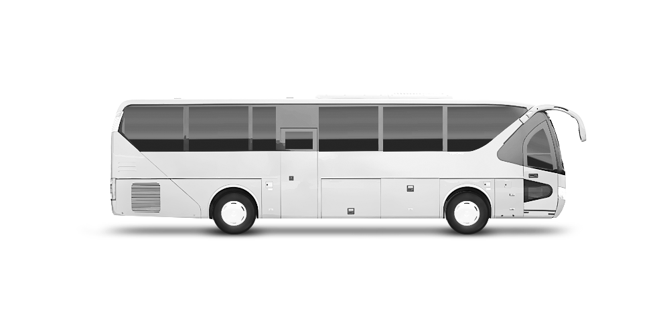

ОБЯЗАННОСТИ РУКОВОДИТЕЛЯ ОРГАНИЗАЦИИ ОБРАЗОВАНИЯ
Утверждает План мероприятий на учебный год, связанного с перевозкой детей
Получает письменное согласие от родителей или законных представителей детей
Назначает ответственного лица из числа сотрудников организации образования для сопровождения детей до места их назначения
Направляет заявки в территориальное подразделение административной полиции об организации патрульного сопровождения не позднее чем за 3 рабочих дня
Издает приказ об организации перевозки детей
Организовывает перевозку детей автобусами, микроавтобусами оборудованными в соответствии с требованиями
Организовывает проведение инструктажа ответственного лица по соблюдению мер безопасности при перевозке детей
Организовывает проведение предрейсового медицинского освидетельствования водителя и акт обследования автобуса

Slide 4







ПОРЯДОК ПЕРЕВОЗКИ ДЕТЕЙ
Площадки, отводимые для ожидающих автобуса детей, располагаются отдельно от остановочных пунктов маршрутов регулярных автомобильных перевозок пассажиров, имеют благоустроенные подходы и не располагаются на проезжей части
Перед поездкой проводить сверку детей по списку;
Информирование детей о маршруте поездки, мерах безопасности и правилах поведения, номерах мобильных телефонов руководителя и других ответственных лиц
При перевозке детей обеспечивается сопровождение медицинским работником
Перевозка детей автобусом в период с 22.00 до 06.00 часов, а также в условиях недостаточной видимости (туман, снегопад, дождь) не допускается

Slide 5






ТРЕБОВАНИЕ ВОДИТЕЛЯМ АВТОТРАНСПОРТНЫХ СРЕДСТВ ПРИ ПЕРЕВОЗКЕ ДЕТЕЙ
К перевозке детей допускаются водители:
Водитель обязан:
Соблюдать ограничение скорости до 60 км/ч
1
в возрасте не менее 25 лет, имеющие водительское удостоверение соответствующей категории и стаж работы водителем не менее пяти лет;
Строго следовать по утвержденному маршруту
2
имеющие непрерывный стаж работы в качестве водителя автобуса не менее трех последних лет;
Не перевозить в салоне лишний груз, кроме ручной клади и личных вещей детей
3
не имевшие в течение последнего года грубых нарушений трудовой дисциплины и Правил дорожного движения.
Не оставлять салон автобуса при наличии в нём детей, включая моменты посадки и высадки
Не обгонять другой транспорт в колонне
водители, назначаемые для перевозки детей автобусами вместимостью более 41 места, а также на любые перевозки детей в междугородном сообщении со стажем работы на автобусах не менее пяти лет.
4
Не покидать своё место и не оставлять автобус без принятия мер против самопроизвольного движения или использования автобуса в отсутствие водителя

Slide 6






ПОРЯДОК ПЕРЕВОЗКИ ДЕТЕЙ
Длительность поездки не должна превышать 4 часа
Дети, допущенные к перевозке, должны быть не младше семи лет
На автобусах должны быть установлены знаки «Перевозка детей» спереди и сзади
Дети до 12 лет должны перевозиться только с использованием специальных детских удерживающих устройств или других средств, позволяющих пристегнуть ребенка ремнями безопасности
Общее количество перевозимых людей не должно превышать количество мест, предназначенных для сидения
Места посадки и высадки детей определяются организацией образования совместно с местными властями

Slide 7
ОРГАНИЗАЦИОННЫЕ МЕРОПРИЯТИЯ
Ответственность за организацию безопасной перевозки детей, включая требования к поставщику услуг, документирование решения о перевозке детей, определение сопровождающих лиц, проведение инструктажа и другие организационные мероприятия закрепляется за руководителем организации образования
Ответственность за исправность автобуса в случаях, если это:
школьный автобус закрепляется за руководителем организаций образования
Ответственность за безопасность детей в пути следования до места проведения мероприятия и обратно, а также на месте пребывания закрепляется за сопровождающими лицами, утвержденными приказом руководителя организации образования
автобус поставщика государственных услуг – за поставщиком услуг

